Slide 1


Slide 2



Slide 3
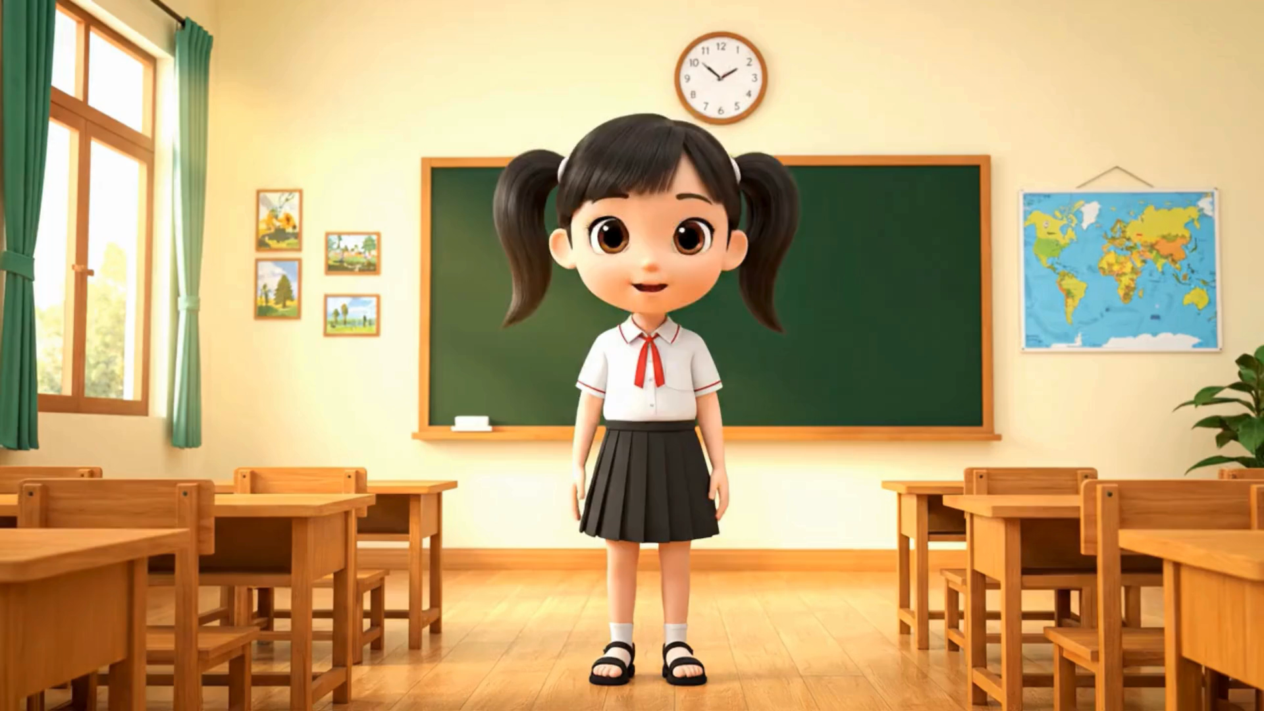

Slide 4


Slide 5

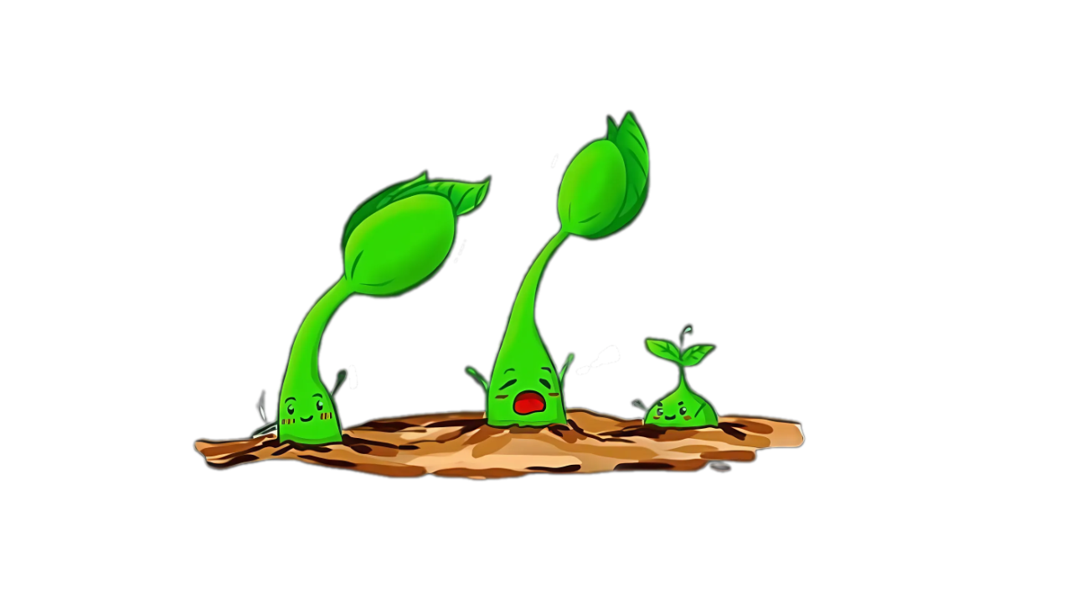


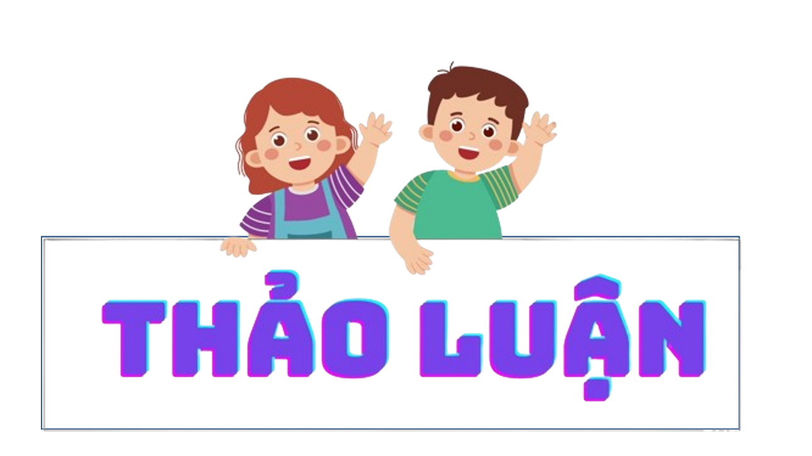
1. Nêu nghĩa của từ hạt trong mỗi đoạn thơ dưới đây. Từ hạt trong đoạn thơ nào được dùng với nghĩa gốc.
a. Khi đang là hạt
Cầm trong tay mình
Chưa gieo xuống đất
Hạt nằm lặng thinh.
(Trần Hữu Thung)
b. Hạt mưa mải miết trốn tìm
Cây đào trước cửa lim dim mắt cười
Quất gom từng hạt nắng rơi
Làm thành quả - những mặt trời tí hon.
(Đỗ Quang Huỳnh)
Chỉ bộ phận nằm trong quả, có thể nảy mầm thành cây con. Đây là nghĩa gốc.
Chỉ phần chất lỏng có hình giống như hạt của quả. Đây là nghĩa chuyển.

Slide 6
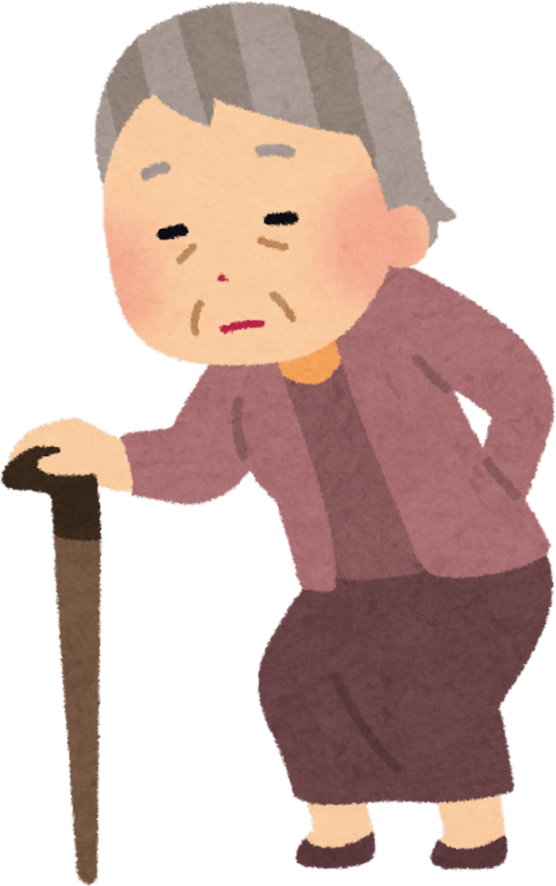
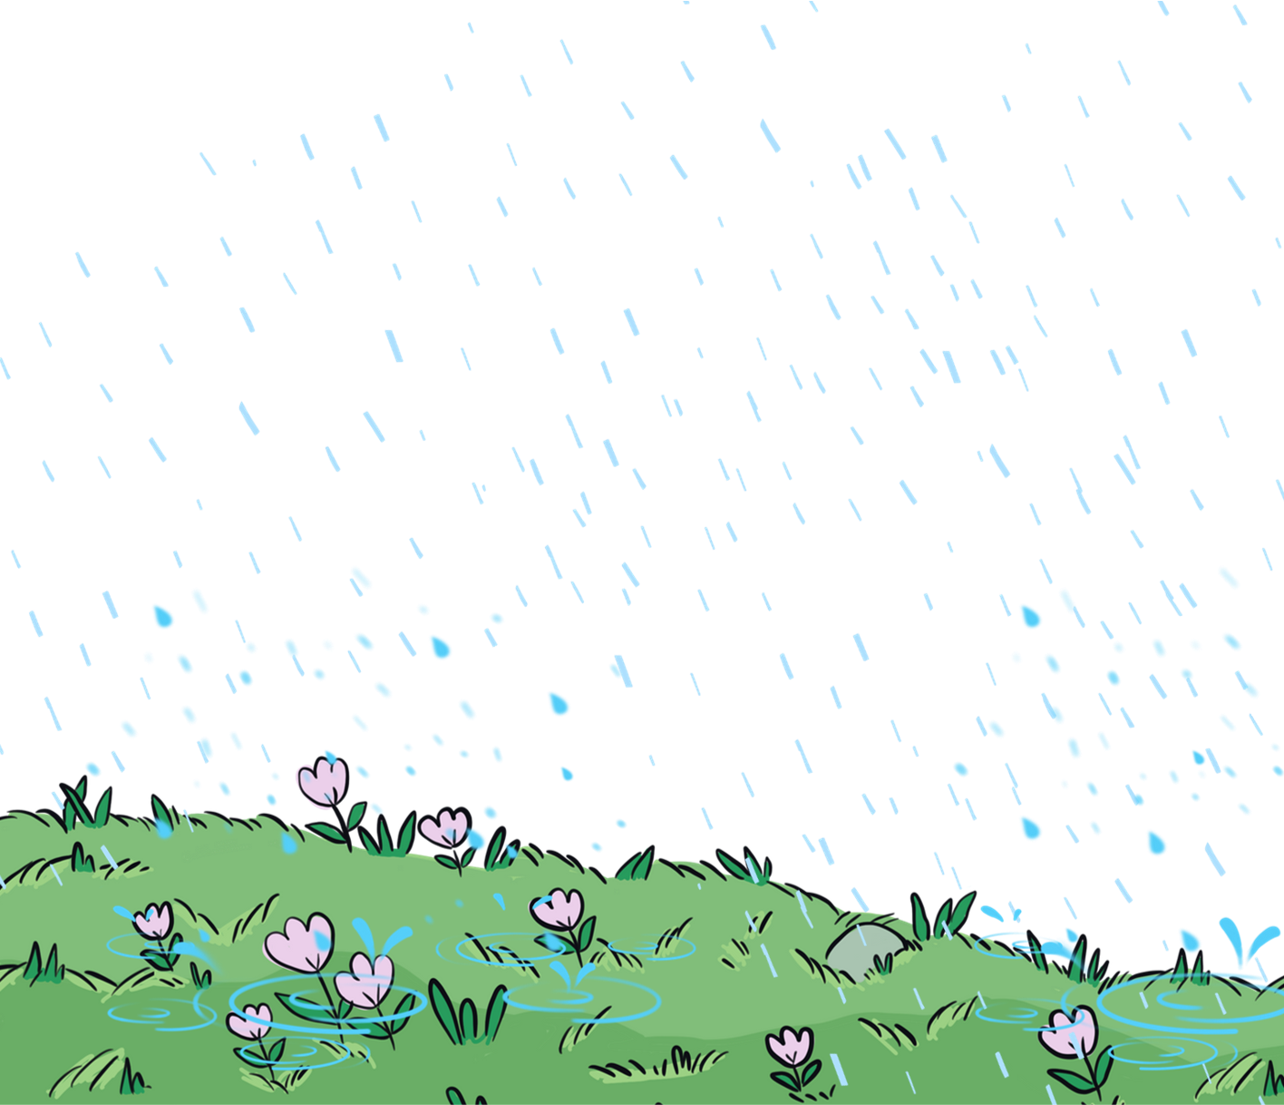
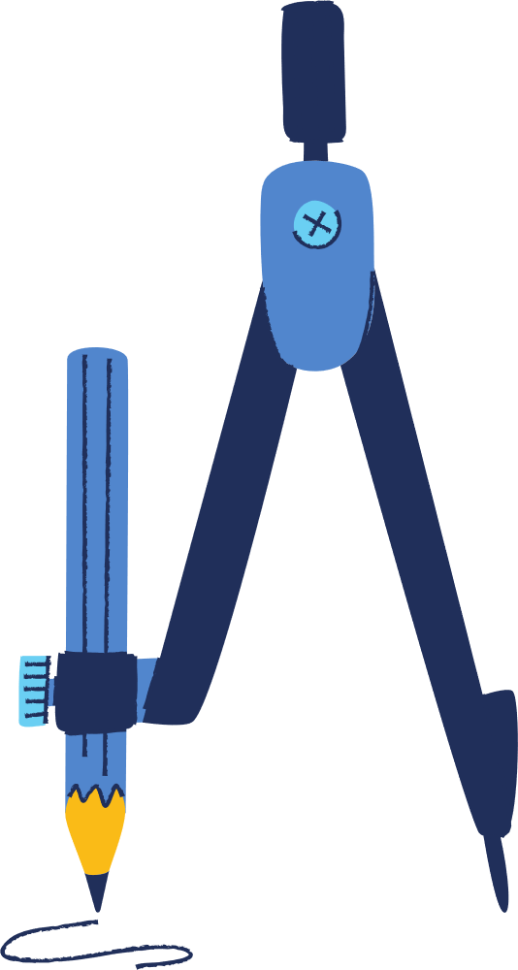
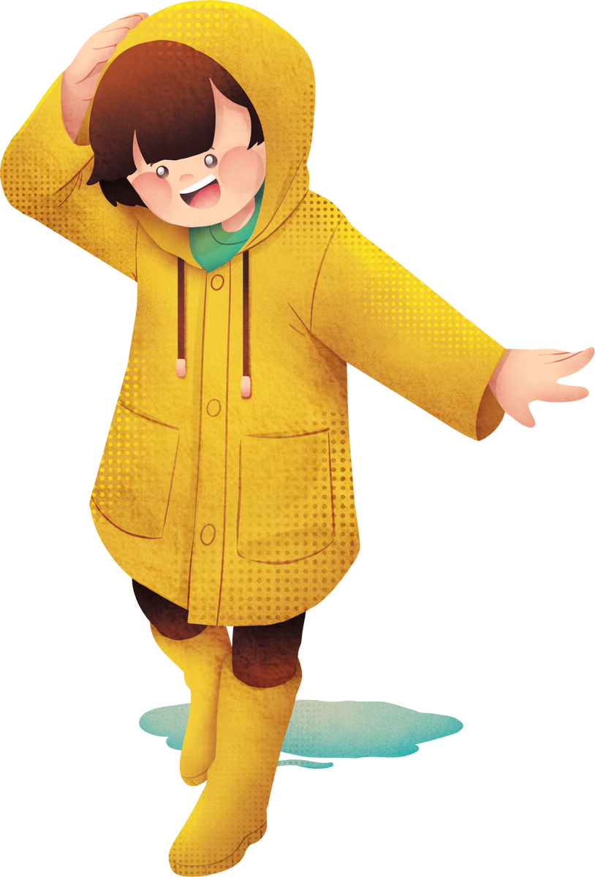

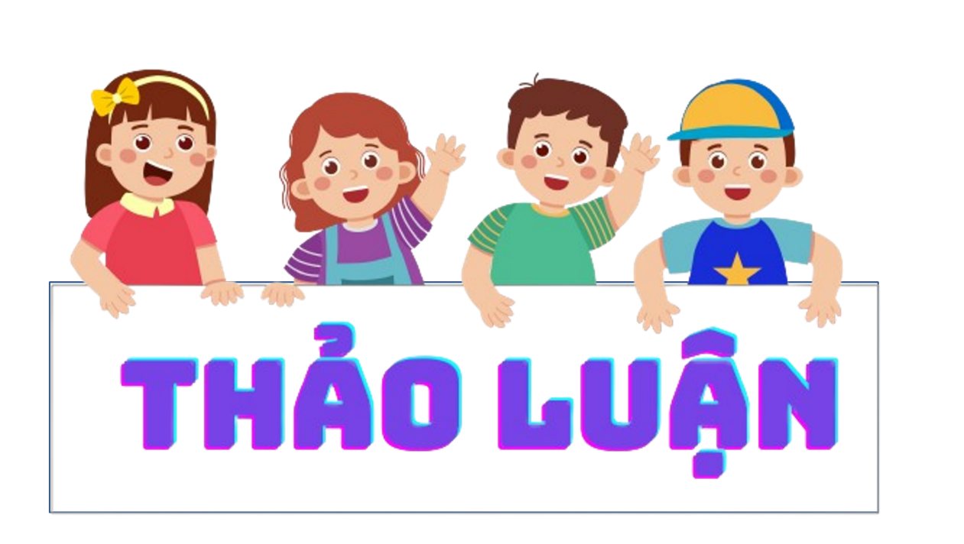
2. Trong hai đoạn thơ dưới đây. Từ chân được dùng với các nghĩa nào? Các nghĩa đó có gì giống và khác nhau?
a, Cái gậy có một chân,
Biết giúp bà khỏi ngã.
Chiếc com-pa bố vẽ,
Có chân đứng, chân quay.
Cái kiềng đun hằng ngày,
Ba chân xòe trong lửa.
(Vũ Quần Phương)
b, Chân em bước thật êm
Đường sau mưa ẩm ướt
Trên lá non mịn mướt
Những giọt nước trong lành.
(Nguyễn Quỳnh Mai)

Slide 7
Từ chân được dùng với các nghĩa nào?
a, Cái gậy có một chân,
Biết giúp bà khỏi ngã.
Chiếc com-pa bố vẽ,
Có chân đứng, chân quay.
Cái kiềng đun hằng ngày,
Ba chân xòe trong lửa.
(Vũ Quần Phương)
b, Chân em bước thật êm
Đường sau mưa ẩm ướt
Trên lá non mịn mướt
Những giọt nước trong lành.
(Nguyễn Quỳnh Mai)
Chân:phần dưới cùng của một vật (cái com-pa, cái gậy, cái kiềng) để đỡ vật đó có thể đứng được => Nghĩa chuyển
Chân: phần dưới cùng của cơ thể người và động vật, có chức năng di chuyển (bước) => Nghĩa gốc.

Slide 8
Các nghĩa từ chân có gì giống và khác nhau?
So sánh
Từ chân
Giống nhau
Khác nhau
dùng để chỉ bộ phận của vật, có tác dụng đỡ vật.
a
Hai nét nghĩa đều chỉ phần dưới cùng, có tác dụng nâng đỡ.
dùng để chỉ bộ phận cơ thể người và động vật, tác dụng giúp nâng đỡ cơ thể và di chuyển..
b

Slide 9

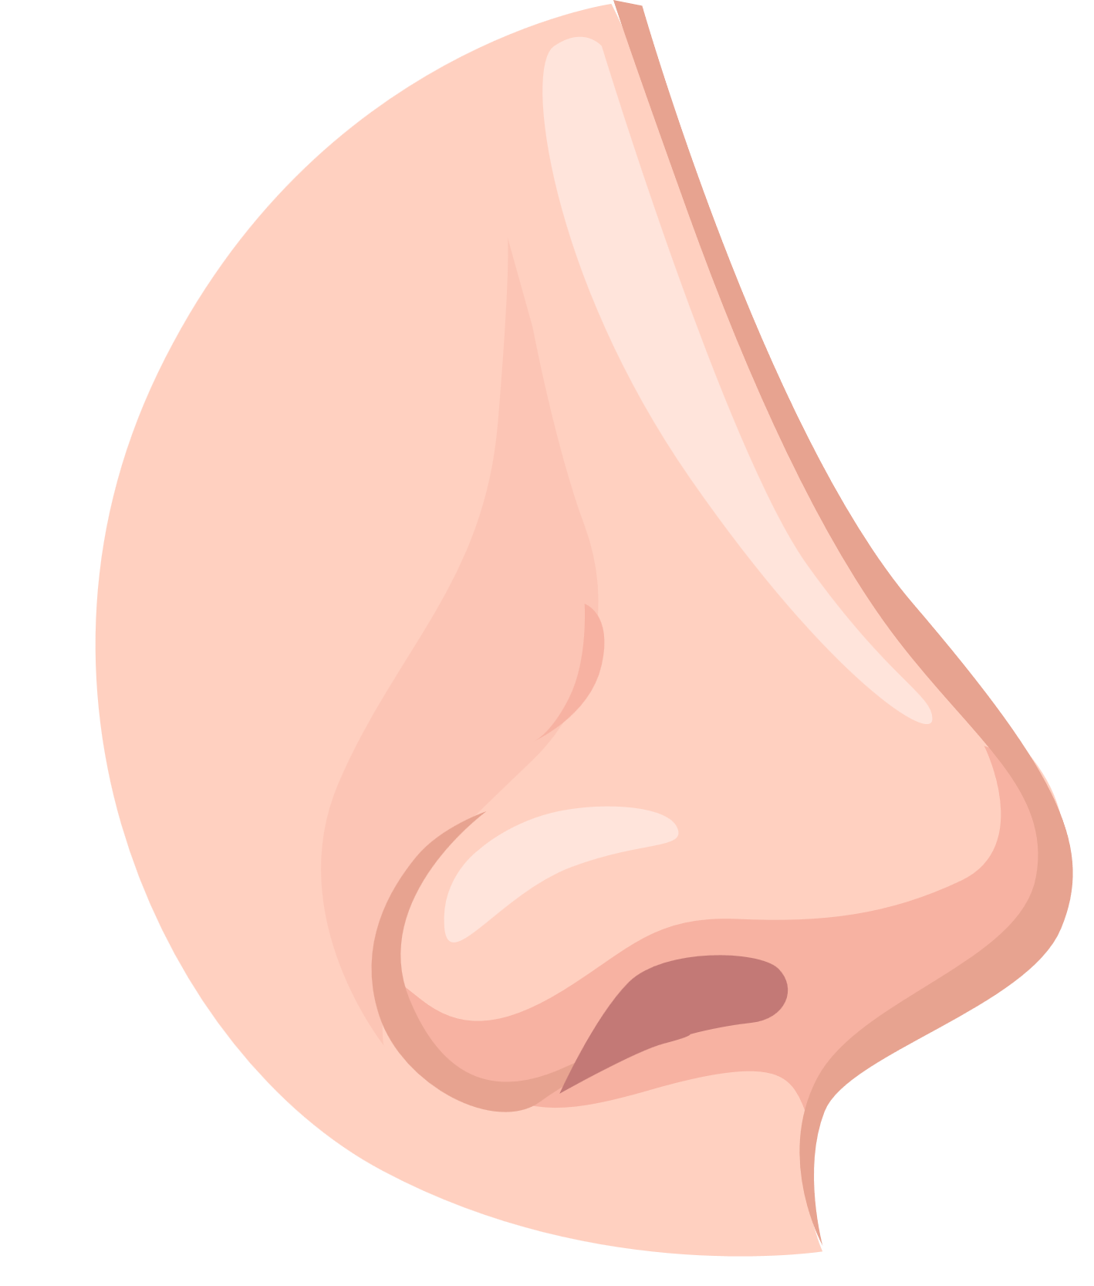

3. Đặt câu để phân biệt các nghĩa của mỗi từ sau đây:
Mũi
Nghĩa 1: bộ phận nhô lên ở giữa mặt người hoặc động vật có xương sống, dùng để thở và ngửi.
Hoa có chiếc mũi rất cao và thẳng.
Nghĩa 2: bộ phận có đầu nhọn nhô ra phía trước của một số vật.
Mũi tàu như một tấm khiên lớn xé toang cả khối nước khổng lồ.

Slide 10

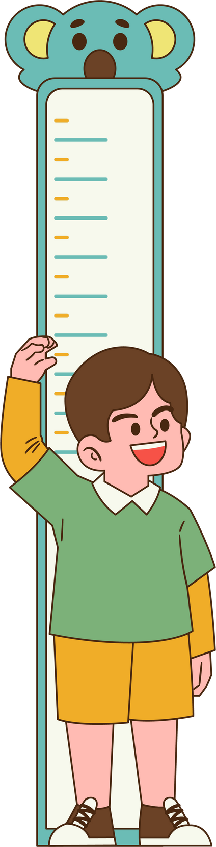

3. Đặt câu để phân biệt các nghĩa của mỗi từ sau đây:
Cao
Nghĩa 1: có khoảng cách bao nhiêu đó từ đầu này đến đầu kia theo chiều thẳng đứng.
Bạn An cao 1m60 rồi đấy.
Nghĩa 2: hơn mức trung bình về số lượng hay chất lượng.
Mẹ đang lo lắng vì giá thực phẩm ngày càng cao.

Slide 11


Slide 12
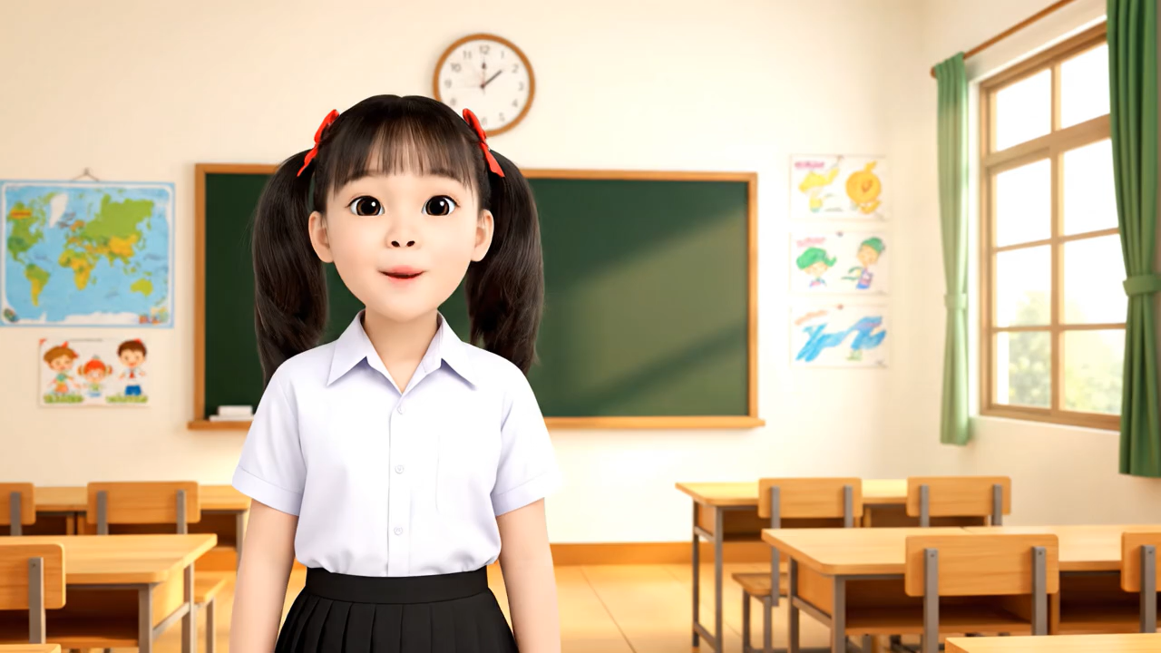

Slide 13
Hãy đặt câu và giải thích ý nghĩa của các từ sau:
tốt bụng; no bụng; xanh xanh; xanh xao; vị ngọt; nói ngọt;…

Slide 14


